Slide 1
CHÀO MỪNG QUÝ THẦY CÔ GIÁO VỀ DỰ GIỜ THĂM LỚP!

Slide 3
KHỞI ĐỘNG

Slide 4
Em hãy lắng nghe bài hát và cho biết bài hát trên đề cập đến nội dung gì ?

Slide 5
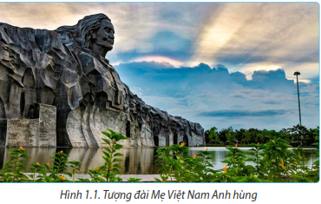

Slide 6
1.Mẹ Thứ quê ở đâu? Mẹ mất năm nào và thọ bao nhiêu tuổi?
2.Tượng đài Mẹ Việt Nam Anh hùng ở địa chỉ nào?
3.Mẹ Thứ được phong tặng Mẹ Việt Nam Anh hùng vào ngày, tháng, năm nào?
4. Tên người con sống và chăm sóc Mẹ ở thời bình?
5.Tên người con hy sinh vào lúc 9 giờ ngày 30/04/1975?
6.Trong chiến tranh Mẹ mất bao nhiêu người con, người cháu?

Slide 7
1.Mẹ Thứ quê ở đâu? Mẹ mất năm nào và thọ bao nhiêu tuổi? Điện thắng, ĐB; 2010; 106
2.Tượng đài Mẹ Việt Nam Anh hùng ở địa chỉ nào? núi Cấm, Phú Thạnh, Tam Phú, TP Tam Kỳ, Quảng Nam.
3.Mẹ Thứ được phong tặng Mẹ Việt Nam Anh hùng vào ngày, tháng, năm nào? 17/02/1994
4. Tên người con sống và chăm sóc Mẹ ở thời bình? Lê Thị Trị
5.Tên người con hy sinh vào lúc 9 giờ ngày 30/04/1975?
6.Trong chiến tranh Mẹ mất bao nhiêu người con, người cháu? 9 con trai, 1 con rể, 2 cháu
Lê Tự Chuyển

Slide 8
Quảng Nam là tỉnh có địa phương (Điện Bàn) nhiều liệt sĩ nhất nước, nhân dân giàu truyền thống cách mạng, là nơi “đầu sóng ngọn gió”. Trong cuộc kháng chiến chống Pháp, Mỹ, Quảng Nam đã đóng góp cho dân tộc những chiến thắng quan trọng, quyết định, góp phần vào thắng lợi chung của cuộc chiến tranh giải phóng dân tộc và bảo vệ Tổ quốc (1945 – 1975).
Vậy, ở Quảng Nam đã có những chiến thắng tiêu biểu nào?

Slide 9
1. Khái quát về cuộc chiến tranh giải phóng dân tộc và bảo vệ Tổ quốc (1945 - 1975) ở Quảng Nam

Slide 10
Liệt kê những cột mốc quan trọng ở Quảng Nam trong sự nghiệp giải phóng dân tộc và bảo vệ Tổ quốc (1945-1975).

Slide 11
-Quảng Nam là một trong những cái nôi của phong trào cách mạng, một chiến trường vô cùng khốc liệt. Đặc biệt, từ khi thực dân Pháp nổ súng xâm lược nước ta vào năm 1858, nhân dân Quảng Nam đã vùng lên đấu tranh mạnh mẽ để bảo vệ Tổ quốc.
-Ngày 28/3/1930, Đảng bộ tỉnh Quảng Nam được thành lập. Chỉ 15 năm sau, dưới sự lãnh đạo của Đảng bộ tỉnh, Quảng Nam là một trong 4 tỉnh giành chính quyền sớm nhất trong Cách mạng Tháng Tám năm 1945.

Slide 12
Giai đoạn kháng chiến chống Pháp (1945 - 1954), Đảng bộ và nhân dân toàn tỉnh đã tiến hành cuộc kháng chiến toàn dân, toàn diện. Giữ vững chiến trường, ra sức xây dựng các vùng tự do và miền núi, đẩy mạnh phong trào du kích ở vùng tạm chiếm, bền bỉ chống các âm mưu chiêu an, lập tề, đánh thắng nhiều trận vang dội ở Gò Cà, Gò Nổi, Bồ Bồ....

Slide 13
Giai đoạn kháng chiến chống Mỹ và chính quyền Việt Nam Cộng hòa (1954 - 1975), Đảng bộ tỉnh đã vận dụng linh hoạt đường lối cách mạng do Trung ương Đảng và Chủ tịch Hồ Chí Minh đề ra, lãnh đạo nhân dân kiên trì bám trụ “một tấc không đi, một ly không rời”, vận dụng sáng tạo phương châm “hai chân, ba mũ giáp công” lập nên những chiến công vang dội. Tiêu biểu như chiến thắng Núi Thành (1965); Khâm Đức - Ngok-Ta-Vát (1968); Gò Cấm (1969); Trà Đốc (1971); Cấm Dơi (1972); Nổng Thoàng (1972); Nông Sơn - Trung Phước (1974); Thượng Đức (1974)…

Slide 14
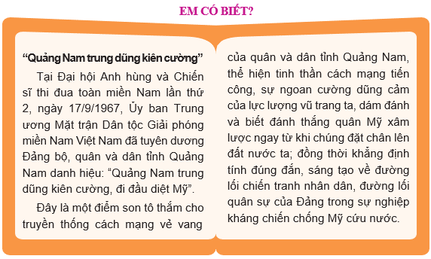

Slide 15
2.Những chiến thắng tiêu biểu ở Quảng Nam

Slide 16
2.1.Chiến thắng Bồ Bồ (19/7/1954)

Slide 17
Dựa vào thông tin, tư liệu về GV cung cấp, em hãy nêu ý nghĩa của chiến thắng Bồ Bồ.

Slide 18
2.1.Chiến thắng Bồ Bồ (19/7/1954)
Bồ Bồ là tên gọi của một điểm cao của dãy núi Đất Sơn, nay thuộc xã Điện Tiến, Thị xã Điện Bàn. Đỉnh Bồ Bồ tương đối bằng phẳng, có thể làm nơi đổ của máy bay trực thăng. Lợi dụng điểm cao này, quân xâm lược Pháp đã xây dựng trên đỉnh Bồ Bồ một cứ điểm mạnh với nhiều đồn bốt, trang bị nhiều trọng pháo… nhằm bảo vệ Đà Nẵng ở mặt nam, đồng thời khống chế vùng đồng bằng rộng lớn là Điện Bàn, Đại Lộc và Hòa Vang (Đà Nẵng).

Slide 19
Ngày 9/6/1954, lực lượng vũ trang của ta đã tập kích tiêu diệt đại đội địch trên cứ điểm Bồ Bồ. Phối hợp với chiến trường Điện Biên Phủ, quân và dân ta đã tấn công dồn dập cả quân sự, chính trị, binh vận làm cho giặc Pháp lâm vào tình thế nguy khốn. Để cứu vãn tình thế đó, quân Pháp đã điều binh đoàn cơ động Tây Nguyên về Đà Nẵng, tập trung trên 800 quân, có sự hỗ trợ của không quân, pháo binh, mở cuộc hành quân “Con báo” với chiến thuật “Theo vết dầu loang” để giành lại các vùng đất đã mất.
Ngày 17/7/1954, giặc Pháp tái chiếm Bồ Bồ, chia quân chốt thành 3 cụm lớn.

Slide 20
Thắng lợi của chiến dịch Điện Biên Phủ chấn động địa cầu (7/5/1954), đã cổ vũ quân và dân ta thực hiện mệnh lệnh chiến đấu của Tỉnh ủy, lực lượng vũ trang tỉnh. Trong đêm 19 rạng sáng ngày 20/7/1954, các mũi tấn công của ta đồng loạt tập kích vào cứ điểm Bồ Bồ. Thế trận giằng co quyết liệt, đội hình xung kích của ta gặp nhiều khó khăn, một số đồng chí anh dũng hi sinh như đại đội trưởng Phạm Văn Hoàng, đại đội trưởng Lê Huân, tiểu đội trưởng Lê Bàng…Với ý chí quyết chiến và quyết thắng, lực lượng vũ trang của ta liên tiếp mở các đợt tiến công bẻ gãy đội hình địch, làm chủ hoàn toàn trận địa ở đồn Bồ Bồ, giặc Pháp hoang mang, hốt hoảng chạy về hướng Đông bị du kích ta tiêu diệt và bắt sống.

Slide 21
Qua hơn 3 giờ chiến đấu, quân ta đã kết thúc trận đánh và chiến thắng vẻ vang, loại khỏi vòng chiến đấu gần 400 tên địch, bắt sống gần 300 tên, trong đó có đại tá đồn trưởng và nhiều sĩ quan khác, thu một số lớn vũ khí, đạn dược và nhiều chiến lợi phẩm khác. Tham gia phục vụ chiến đấu còn có 650 dân công được huy động từ các xã lân cận quanh cứ điểm Bồ Bồ.

Slide 22
Em hãy nêu ý nghĩa của chiến thắng Bồ Bồ.

Slide 23
Chiến thắng Bồ Bồ đã bẻ gãy cuộc hành quân mang tên “Con báo” của giặc Pháp, đồng thời góp phần cùng cả nước kết thúc cuộc kháng chiến chống thực dân Pháp xâm lược. Chiến thắng Bồ Bồ mãi mãi đi vào lịch sử như một “Điện Biên Phủ” trên chiến trường Quảng Nam trong cuộc kháng chiến chống Pháp.

Slide 24
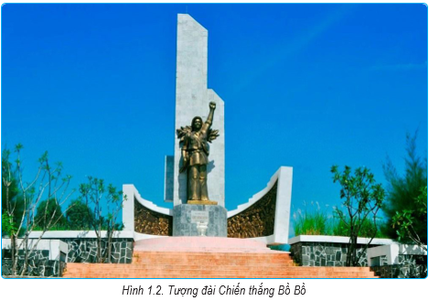

Slide 26
2.2. Chiến thắng Núi Thành (26/5/1965)

Slide 27
Dựa vào thông tin, tư liệu về GV cung cấp, em hãy nêu ý nghĩa của chiến thắng Núi Thành.

Slide 28
Núi Thành là tên gọi một cụm đồi trọc nằm ở xã Tam Nghĩa, huyện Núi Thành, gần ranh giới hai tỉnh Quảng Nam - Quảng Ngãi. Núi Thành dài khoảng 1.200m, rộng 500m, cao 50m, cách bờ biển 6km, cách sân bay Chu Lai 4km, gồm hai mỏm nối liền nhau bởi khu yên ngựa dài 200m.

Slide 29
Ngày 8/3/1965, đơn vị thủy quân lục chiến Mỹ đầu tiên đổ bộ lên cửa biển Đà Nẵng. Ngày 7/5/1965, Sư đoàn 3 thủy quân lục chiến Mỹ đến đóng ở Chu Lai. Ngày 17/5/1965, một đại đội lính Mỹ được điều đến trên Núi Thành để bảo vệ vòng ngoài căn cứ Chu Lai. Để mở đầu cho việc phát động phong trào đánh Mỹ, Bộ Tư lệnh Quân khu V quyết định chọn Núi Thành làm điểm đột phá đầu tiên và giao cho Tỉnh đội Quảng Nam nhiệm vụ trọng yếu này.

Slide 30
Sau khi chuẩn bị kĩ lưỡng, lúc 18 giờ ngày 25/5/1965, đại đội 2 của tiểu đoàn 70 anh hùng được lệnh xuất kích. Vào lúc 0 giờ, xung kích bắt đầu nổ thủ pháo báo hiệu trận đánh bắt đầu. Các mũi khác phát triển đội hình, đánh chiếm từng mục tiêu, diệt từng hỏa điểm địch. Ở mỏm đồi 49, sau 25 phút giao chiến, lá cờ “Quyết chiến, quyết thắng giặc Mỹ xâm lược” được cắm lên trên đỉnh đồi báo tin vui toàn thắng. Toàn bộ đại đội Mỹ bị diệt gọn.

Slide 31
Em hãy nêu ý nghĩa của chiến thắng Núi Thành.

Slide 32
Chiến thắng Núi Thành được xem như một mốc son lịch sử khẳng định sự thất bại bước đầu của quân viễn chinh Mỹ, là biểu tượng sáng ngời của tinh thần quyết đánh, quyết thắng của quân và dân Quảng Nam. Chiến thắng Núi Thành - Trận đầu diệt Mỹ giành thắng lợi, là tiếng kèn xung trận mở đầu cho cao trào diệt Mỹ. Khẩu hiệu “Tìm Mỹ mà đánh, gặp Mỹ là diệt” dâng cao trên khắp các chiến trường, cổ vũ cho các trận đánh tiêu diệt địch trên quy mô lớn trong các giai đoạn lịch sử về sau.

Slide 33
Chiến thắng Núi Thành không chỉ là niềm tự hào của quân và dân Quảng Nam, mà còn là thắng lợi của đường lối chiến tranh nhân dân lấy ít địch nhiều, lấy chính nghĩa thắng phi nghĩa, của ý chí kiên cường, bản lĩnh vững vàng, trí tuệ thông minh của con người Việt Nam trong cuộc đấu tranh giành độc lập của dân tộc.

Slide 34
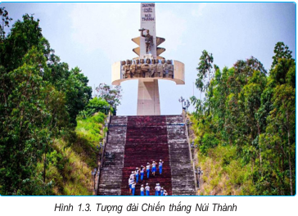

Slide 36
2.3. Chiến thắng Thượng Đức (7/8/1974)

Slide 37
Dựa vào thông tin, tư liệu về GV cung cấp, em hãy nêu ý nghĩa của chiến thắng Thượng Đức.

Slide 38
Căn cứ Thượng Đức nằm trên thôn Hà Tân thuộc xã Đại Lãnh, huyện Đại Lộc, cách thành phố Đà Nẵng 45km. Phía tây dựa vào dãy Trường Sơn, nam và đông bắc được bao bọc bởi sông. Trong cuộc kháng chiến chống Mỹ cứu nước, nơi đây đã được Mỹ và tay sai biến thành một hệ thống quân sự phòng thủ kiên cố, liên hoàn. Cứ điểm này được quân địch đặt cho tên gọi “Mắt ngọc của đầu Rồng”, là “cánh cửa thép” bất khả xâm phạm, là niềm tự hào, chỗ dựa đáng tin cậy của căn cứ quân sự liên hợp miền Trung.

Slide 39
Nhờ “mắt ngọc” này, quân địch có thể quan sát và đánh phá đường tiến quân của ta vào Nam theo đường mòn Hồ Chí Minh. Hơn nữa, đây là tiền đồn chiến lược bảo vệ căn cứ quân sự và sân bay Đà Nẵng. Do nằm ở vị trí chiến lược quan trọng, Thượng Đức trở thành mục tiêu mà ta cần phải tiêu diệt để mở đường tiến xuống vùng đồng bằng Đại Lộc, Điện Bàn, Hòa Vang, uy hiếp Đà Nẵng.

Slide 40
Vào khoảng 5 giờ ngày 29/7/1974, hai phát pháo hiệu trùm lên căn cứ Thượng Đức, quân ta đồng loạt tấn công. Mặc dù được chuẩn bị công phu, với hỏa lực áp đảo ngay từ đầu, nhưng quân ta chỉ tiêu diệt và bắt sống quân địch ở vòng ngoài. Vì vậy địch tập trung phản kích, gây cho ta nhiều khó khăn. Cuộc chiến đấu phải tạm dừng lại.

Slide 41
Rạng sáng ngày 7/8/1974, khi lớp sương mù dày đặc trên các sườn núi vừa tan thì các khẩu pháo của ta bắn thẳng từ trên đồi nhả đạn tới tấp vào công sự cố thủ của quân địch. Hàng trăm tên lính địch tháo chạy đã bị bắt. Đến 8 giờ 15 phút ngày 7/8/1974, căn cứ Thượng Đức hoàn toàn sụp đổ. Lá cờ chiến thắng của quân cách
mạng đã tung bay trên nóc hầm công sự Thượng Đức.

Slide 42
Em hãy nêu ý nghĩa của chiến thắng Thượng Đức.

Slide 43
Chiến thắng Thượng Đức có ý nghĩa rất lớn trong chiến thuật, chiến lược quân sự, đánh dấu bước ngoặt lớn trong cuộc kháng chiến chống Mỹ, nó khẳng định một khả năng đánh thắng toàn bộ quân địch trên khắp các chiến trường. “Chiến thắng Thượng Đức không chỉ phá tan “cánh cửa thép” bảo vệ vòng ngoài Đà Nẵng, mà còn có ý nghĩa chiến lược quan trọng vào thời gian này.

Slide 44
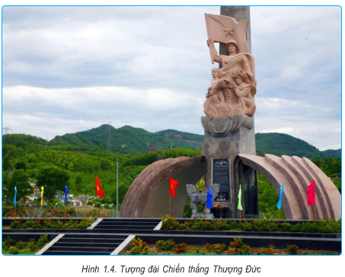

Slide 45
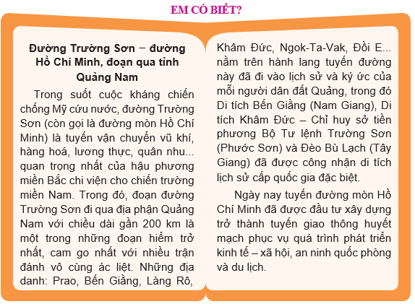

Slide 46
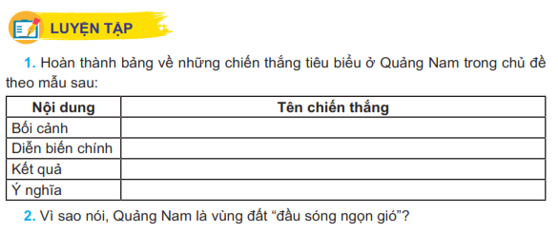

Slide 48
Chúc các em học tốt

